Slide 1
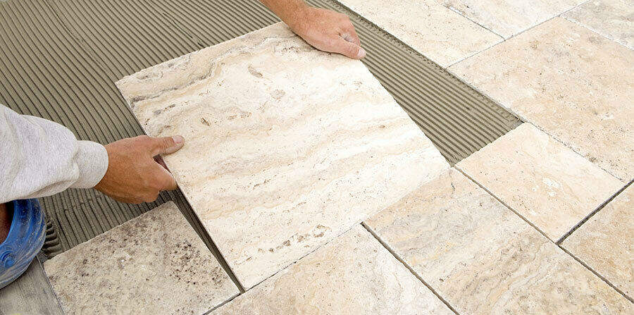
Pertemuan ke-12 Teknologi Komposit dan Material Maju
1. Pengertian & sifat keramik
2. Bahan penyusun keramik teknik
3. Klasifikasi bahan keramik teknik

Slide 2
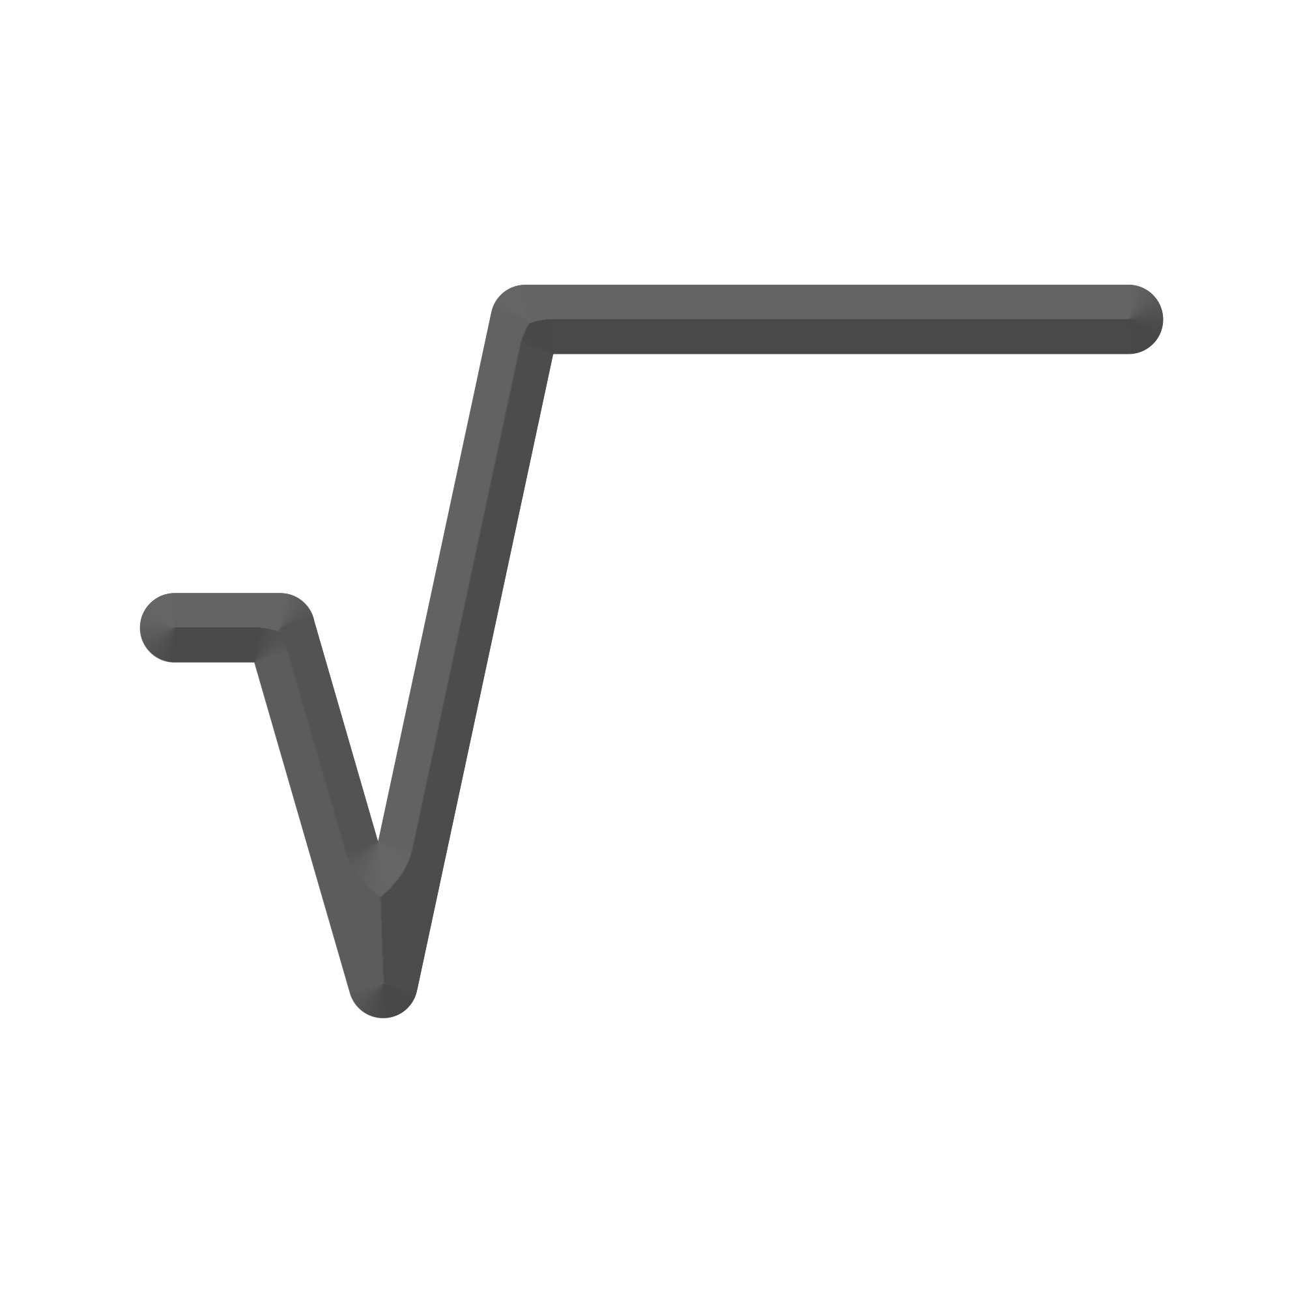
Pengertian & Sifat Keramik Teknik
Keramik teknik, atau advanced ceramics, didefinisikan sebagai material non-logam anorganik yang diproses melalui sintering suhu tinggi dari senyawa sintetis atau mineral murni, menghasilkan struktur kristalin padat tanpa komponen kaca signifikan.
Berbeda dengan keramik tradisional dari tanah liat, keramik teknik dirancang untuk aplikasi rekayasa ekstrem seperti suhu tinggi dan korosi, dengan komposisi presisi seperti oksida logam (Al₂O₃, ZrO₂).​
Sifat mekanik utama mencakup :
kekerasan tinggi (Vickers >1000 HV)
kekuatan tekan superior (hingga 4000 MPa),
kerapuhan rendah (fracture toughness KIC 3-5 MPa m) akibat ikatan ionik-kovalen yang membatasi deformasi plastis.
Sifat termal meliputi konduktivitas rendah (2-30 W/mK) dan titik leleh >1500°C,
kestabilan kimia : tahan oksidasi hingga 2000°C.

Slide 3
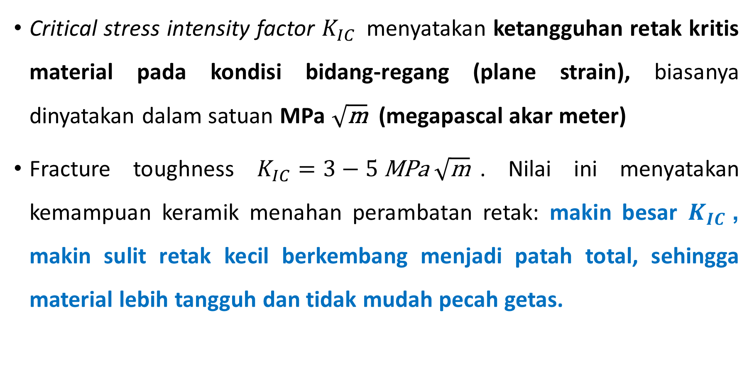
KIC “Critical stress intensity”
Critical stress intensity factor $K_{IC}$menyatakan ketangguhan retak kritis material pada kondisi bidang-regang (plane strain), biasanya dinyatakan dalam satuan MPa $\sqrt{\text{m}}$ (megapascal akar meter)
Fracture toughness $K_{IC}=3−5 \text{MPa} \sqrt{\text{m}}$. Nilai ini menyatakan kemampuan keramik menahan perambatan retak: makin besar $K_{IC}$, makin sulit retak kecil berkembang menjadi patah total, sehingga material lebih tangguh dan tidak mudah pecah getas.

Slide 4
ISTILAH
Arti sintering
Sintering adalah proses pemadatan benda keramik berbasis serbuk dengan cara dipanaskan pada suhu tinggi, di bawah titik leleh utamanya, sehingga partikel saling berikatan dan densitas meningkat.
Pada tahap ini terbentuk “leher” antarpartikel, pori mengecil, butir dapat tumbuh, dan kekuatan mekanik naik drastis.
Tujuan utama sintering: menghasilkan produk keramik yang padat, kuat, dan stabil secara dimensional, dengan porositas serendah mungkin.
Arti slip casting
Slip casting adalah metode pembentukan (forming) keramik dari suspensi cair yang disebut “slip” (campuran serbuk keramik halus + air + aditif).
Slip dituangkan ke dalam cetakan berpori (biasanya gipsum). Air terserap oleh cetakan sehingga lapisan padat partikel keramik menempel di dinding cetakan dan membentuk bentuk benda (cangkir, tabung, crucible, dll.).
Setelah ketebalan tercapai, sisa slip dituang keluar, benda “green body” dilepas dari cetakan, dikeringkan, lalu baru masuk ke tahap sintering.

Slide 5
ISTILAH
Kekerasan tinggi (Vickers >1000 HV )
Diukur dengan uji kekerasan Vickers: intan berbentuk piramida kecil ditekan ke permukaan dengan beban tertentu, lalu ukuran jejaknya diukur.
Nilai >1000 HV artinya permukaan keramik sangat keras, sulit tergores atau aus; sebagai perbandingan, baja struktural biasa hanya sekitar 150–300 HV, baja alat keras 700–800 HV, sehingga keramik teknik bisa jauh lebih tahan aus.
HV adalah singkatan dari Hardness Vickers atau Vickers Hardness. Artinya, angka yang diikuti satuan HV menunjukkan nilai kekerasan material yang diukur dengan metode uji kekerasan Vickers (indentor intan berbentuk piramida yang ditekan ke permukaan spesimen).

Slide 6
Uji kekerasan Rockwell
Indentasi adalah lekukan/jejak tekan yang terbentuk di permukaan material ketika sebuah indentor (penekan keras, misalnya bola baja atau piramida intan) ditekan dengan beban tertentu.
Dalam uji kekerasan, ukuran atau kedalaman lekukan inilah yang dipakai untuk menghitung nilai kekerasan: makin dangkal indentasi, materialnya makin keras.
Uji kekerasan Rockwell memperhitungkan kedalaman indestasi dalam keadaan beban konstan sebagai penentu nilai kekerasan. Sebelum pengukuran, specimen dibebani beban minor sebesar 10 kg untuk mengurangi kecenderungan ridging dan sinking akibat beban indentor. Sesudah beban minor diberikan, specimen langsung dikenakan beban mayor.
Kedalaman indentasi yang terkonvensi dalan skala langsung dapat diketahui nilainya dengan membaca dial gage pada alat. Dial tersebut terdiri dari 100 bagian yang masing-masing mempresentasikan presentasi sebesar 0,0002 mm. dial disesuaikan sedemikian rupa sehingga nilai kekerasan yang tinggi berkorelasi dengan kecil penetrasi.

Slide 7
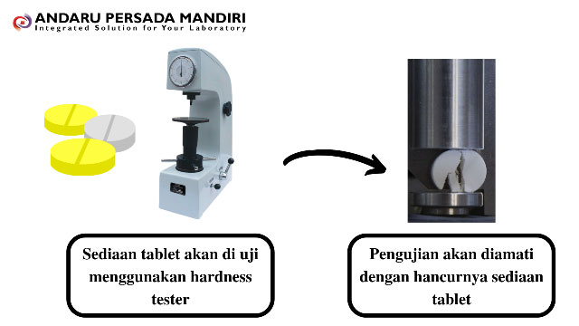
ISTILAH
Indentor intan berbentuk piramida yang ditekan ke permukaan spesimen)

Slide 8
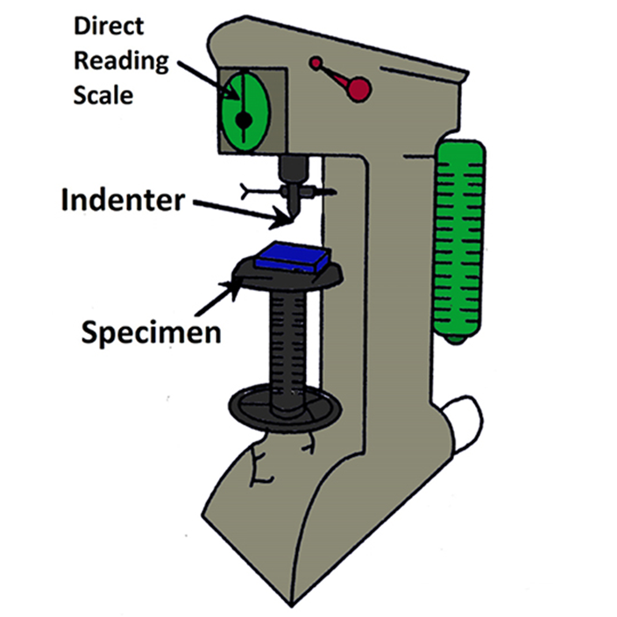
Uji kekerasan Rockwell
Jenis – jenis kekerasan Rockwell : - Rockwell A Indentor berupa kerucut intan dengan pembeban 60 kg. umumnya digunakan pada jenis logam yang sangat keras. - Rockwell B Indentor berupa bola baja dengan diameter 1,6 mm dan pembeban 100 kg. umumnya pada material yang lunak. - Rockwell C Indentor berupa kerucut intan dengan pembeban 150 kg. umumnya digunakan untuk logam-logam yang diperkeras dengan pemanasan.
Pada uji kekerasan, sebuah penekan (indentor) diberi beban tertentu dan menekan permukaan benda uji, ;
Jika material lunak, penekan akan “masuk” lebih dalam, sehingga kedalaman dan luas lekukannya besar → nilainya kekerasannya rendah.
Jika material keras, penekan sulit menembus, sehingga lekukan yang terbentuk sangat kecil/dangkal → nilai kekerasannya tinggi.
Jadi, kedalaman indentasi berbanding terbalik dengan kekerasan: lekukan kecil = tahan deformasi lokal = material sangat keras.

Slide 9
ISTILAH
Kekuatan tekan superior (hingga 4000 MPa)
Kekuatan tekan adalah tegangan maksimum yang bisa ditahan material ketika ditekan sebelum hancur.
Nilai hingga 4000 MPa berarti keramik mampu menahan tekanan sangat besar bila ditekan (4.000 N tiap mm²) tanpa runtuh, jauh di atas banyak logam struktural.
Namun, meskipun kuat dalam tekan, keramik tetap getas dalam tarik/lentur; jadi sangat bagus untuk komponen yang dominan menerima beban tekan (misalnya bearing keramik, bata tahan api).

Slide 10
Bahan Penyusun Keramik Teknik
Bahan penyusun utama keramik teknik berasal dari :
oksida (SiO₂, Al₂O₃ >99% kemurnian),
karbida (SiC),
nitrida (Si₃N₄),
aditif seperti Y₂O₃ untuk stabilisasi fase
Tanah liat (kaolin: Al₂O₃·2SiO₂·2H₂O), kuarsa (SiO₂), dan feldspar (KAlSi₃O₈-NaAlSi₃O₈) membentuk matriks dasar,
dicampur air untuk slip casting atau spray drying.​

Slide 11
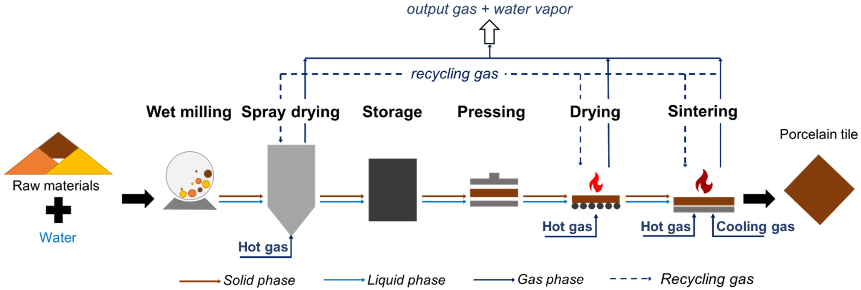
Flowsheet pembuatan lantai keramik jalur dengan proses basah

Slide 12
Flowsheet pembuatan lantai keramik jalur dengan proses basah
Tahap awal: persiapan slurry
Bahan baku keramik (feldspar, lempung, pasir, dll.) dicampur dengan air, kemudian masuk ke unit wet milling (ball mill) untuk digiling hingga ukuran partikel halus dan homogen membentuk slurry/slip.​
Pada bagian ini aliran utama berada pada fase cair (slurry), sedangkan padatan terdispersi di dalamnya dan belum berbentuk serbuk kering.​
Spray drying dan pembentukan powder
Slurry dari wet milling dipompa ke spray dryer dan diatomisasikan menjadi droplet halus yang kontak dengan hot gas sehingga air cepat menguap dan menghasilkan butiran serbuk granula dengan kadar air terkontrol (sekitar 5–7%).​
Di flowsheet, aliran dari slurry (fase cair) berubah menjadi padat (powder), sementara gas panas keluar membawa uap air sebagai output gas + water vapor; sebagian gas direcycle kembali sebagai hot gas ke spray dryer.​

Slide 13
Flowsheet pembuatan lantai porcelain jalur basah dengan proses basah
Penyimpanan dan pressing
Serbuk hasil spray drying ditransfer ke silo/Storage untuk homogenisasi kelembapan dan penyanggaan kapasitas, aliran di sini berada pada fase padat.​
Dari storage, powder dialirkan ke mesin Pressing (isostatic/roller press) untuk dikompaksi menjadi green tile dengan tekanan tinggi, biasanya 30–50 MPa, sehingga densitas dan kekuatan mekanik awal cukup untuk ditangani.​
Pengeringan dan sintering
Green tile selanjutnya masuk ke unit Drying (biasanya dryer terowongan) untuk menurunkan kadar air bebas agar tidak terjadi retak saat pembakaran; udara/gas panas mengalir searah atau berlawanan arus dengan produk.​
Setelah kering, tile masuk ke tungku Sintering (roller kiln) yang dipanaskan dengan hot gas; di sini terjadi vitrifikasi, pembentukan fasa gelas, dan pemadatan mikrostruktur hingga diperoleh sifat mekanik dan penyerapan air yang sangat rendah khas porcelain tile.​
Jalur gas, resirkulasi, dan cooling
Pada flowsheet tampak jalur gas phase (garis biru muda) berupa hot gas yang memasuki spray dryer, dryer, dan kiln, kemudian keluar sebagai campuran gas buang dan uap air di bagian atas diagram.​
Sebagian gas panas ini direcycle (garis putus-putus) untuk meningkatkan efisiensi energi, sedangkan di akhir kiln disediakan aliran cooling gas yang mendinginkan tile sebelum keluar sebagai produk akhir porcelain tile

Slide 14
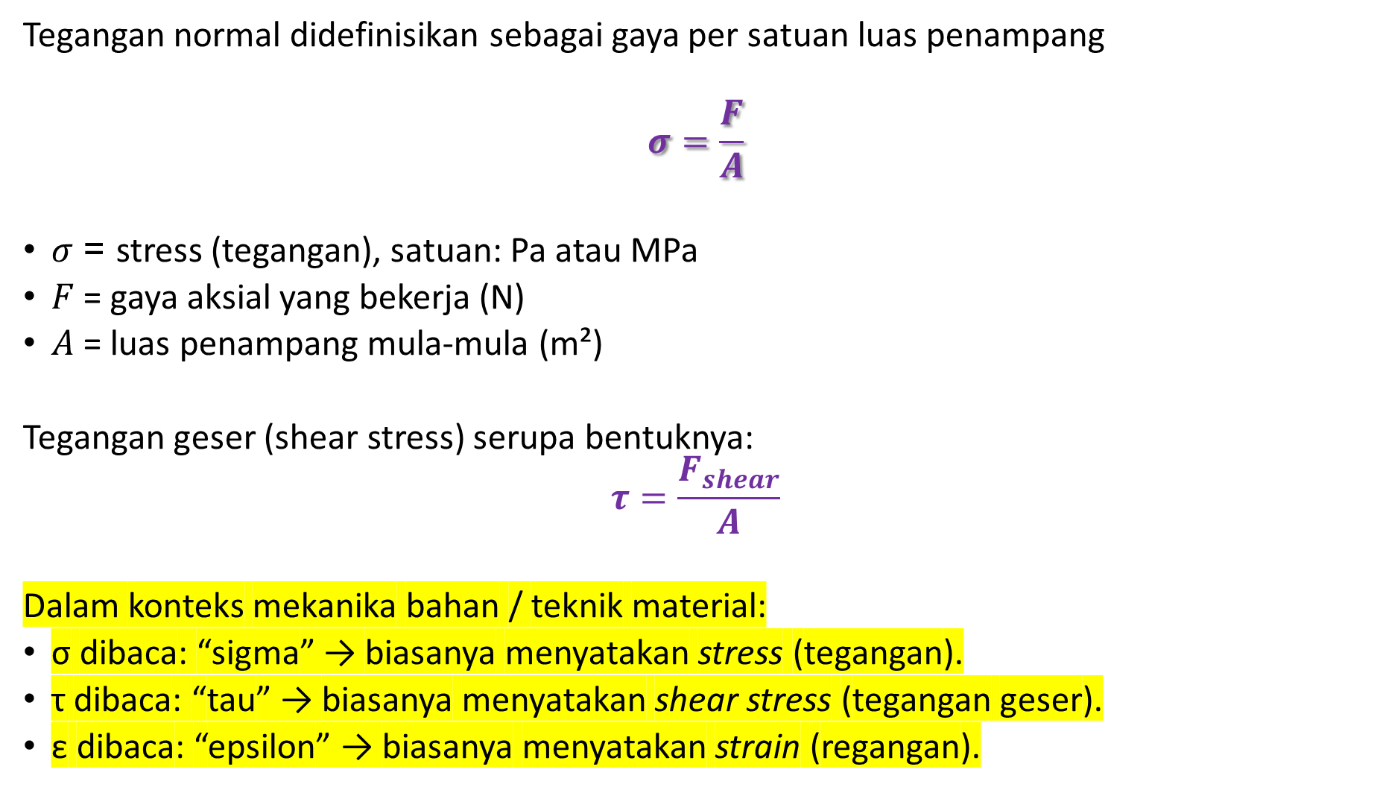
Rumus Stress (Tegangan)
Tegangan normal didefinisikan sebagai gaya per satuan luas penampang
$$σ=\frac{F}{A}$$
$σ$ = stress (tegangan), satuan: Pa atau MPa
$F$ = gaya aksial yang bekerja (N)
$A$ = luas penampang mula‑mula (m²)
Tegangan geser (shear stress) serupa bentuknya:
$$τ=\frac{F_{shear}}{A}$$
Dalam konteks mekanika bahan / teknik material:
σ dibaca: “sigma” → biasanya menyatakan stress (tegangan).
τ dibaca: “tau” → biasanya menyatakan shear stress (tegangan geser).
ε dibaca: “epsilon” → biasanya menyatakan strain (regangan).

Slide 15
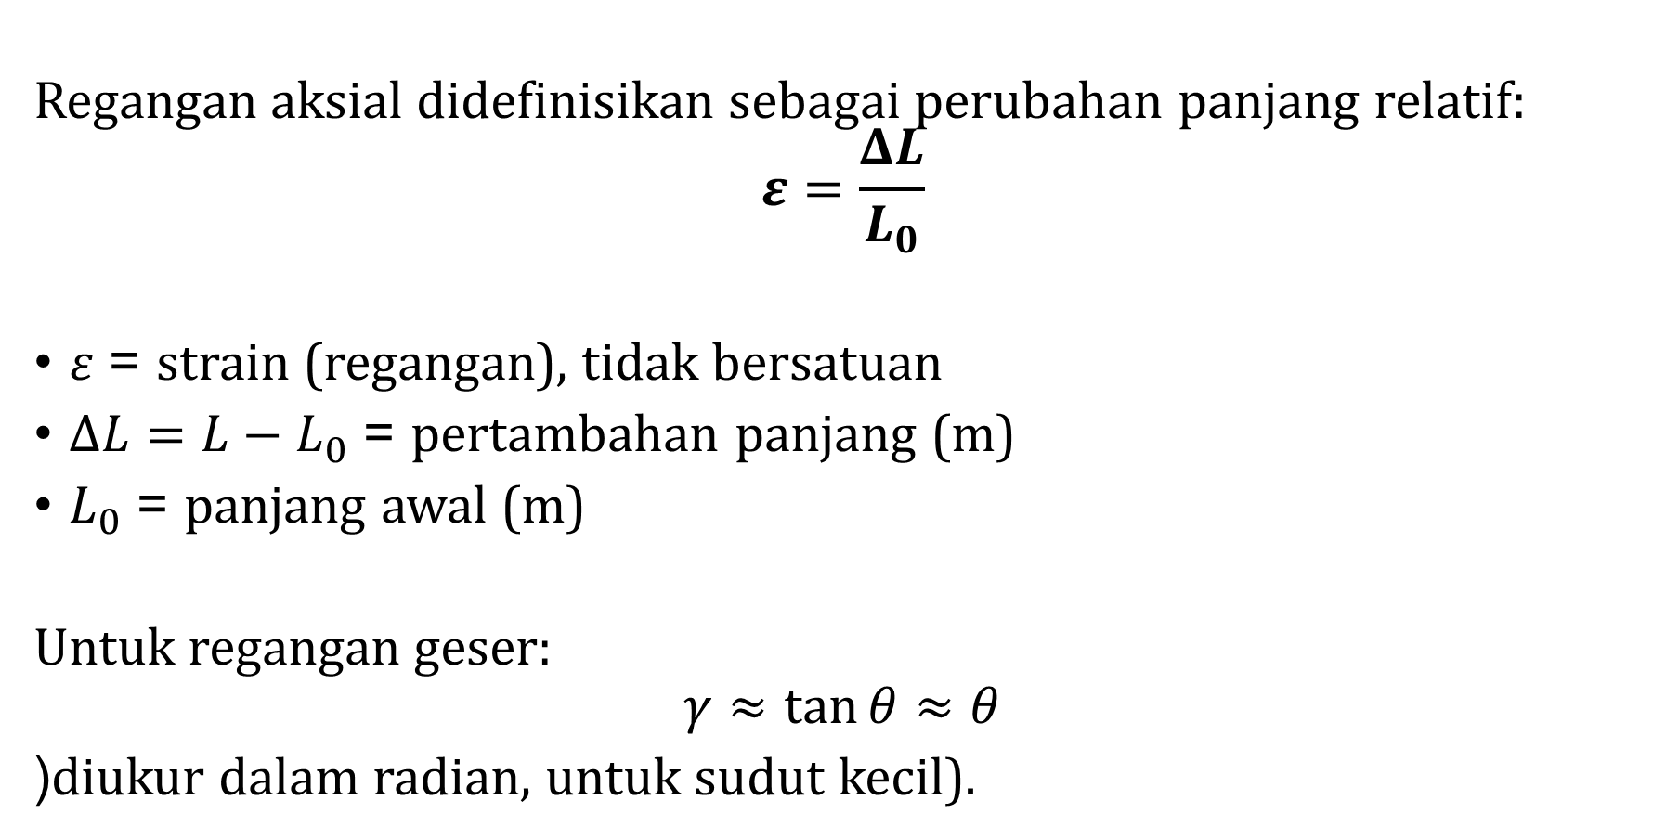
Rumus Strain (Regangan)
Regangan aksial didefinisikan sebagai perubahan panjang relatif:
$$ε=\frac{ΔL}{L_{0}}$$
$ε$ = strain (regangan), tidak bersatuan
$ΔL=L−L_{0}$ = pertambahan panjang (m)
$L_{0}$ = panjang awal (m)
Untuk regangan geser:
$$γ≈\tan{θ}≈θ$$
(diukur dalam radian, untuk sudut kecil).

Slide 16

Rumus kekerasan Vickers
$$HV=\frac{1,854 F}{d^{2}}$$
F = Beban (N)
D = Rata‑rata diagonal jejak

Slide 17
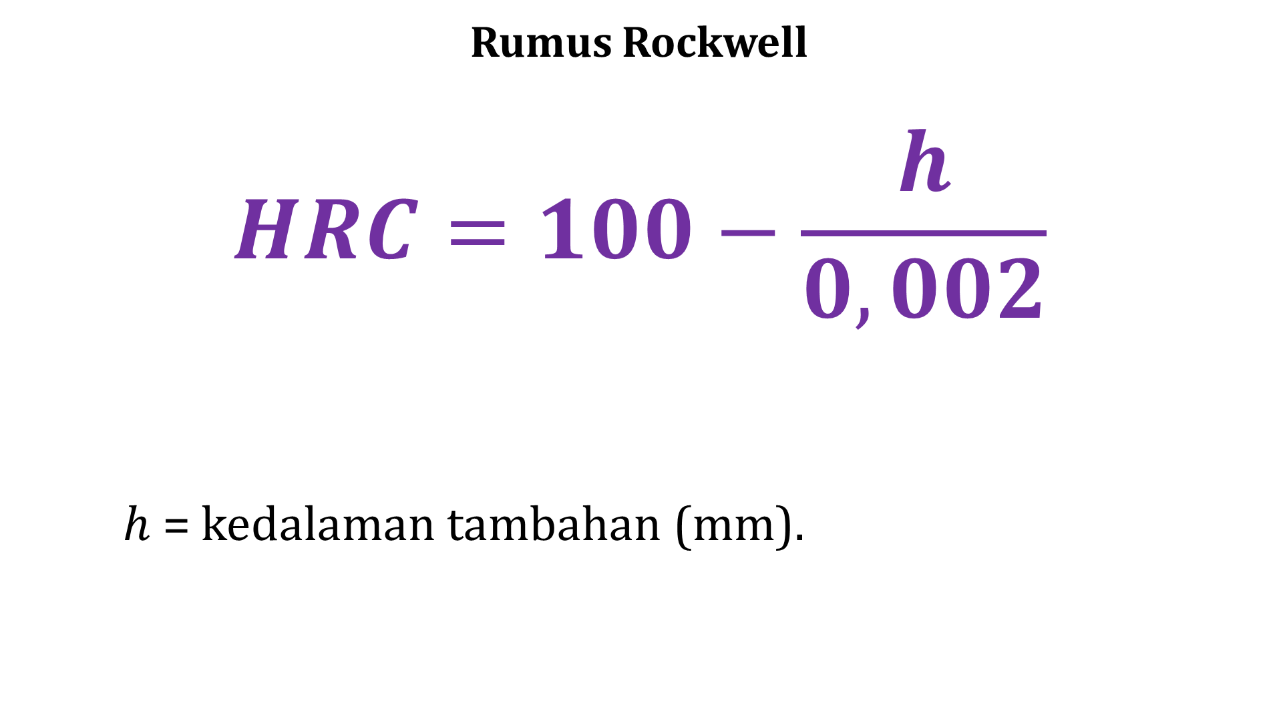
Rumus Rockwell
$$HRC=100−\frac{h}{0,002}$$
$h$ = kedalaman tambahan (mm).

Slide 18
CONTOH SOAL KEKERASAN VICKERS DAN ROCKWELL

Slide 19
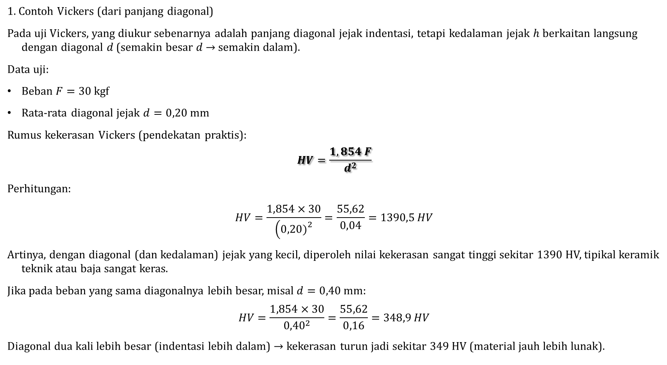
1. Contoh Vickers (dari panjang diagonal)
Pada uji Vickers, yang diukur sebenarnya adalah panjang diagonal jejak indentasi, tetapi kedalaman jejak $h$ berkaitan langsung dengan diagonal $d$ (semakin besar $d$ → semakin dalam).​
Data uji:
Beban $F=30$ kgf
Rata‑rata diagonal jejak $d=0,20$ mm
Rumus kekerasan Vickers (pendekatan praktis):
$$HV=\frac{1,854 F}{d^{2}}$$
Perhitungan:
$$HV=\frac{1,854×30}{\left(0,20{\left.)\right.}^{2}\right.}=\frac{55,62}{0,04}=1390,5 HV$$
Artinya, dengan diagonal (dan kedalaman) jejak yang kecil, diperoleh nilai kekerasan sangat tinggi sekitar 1390 HV, tipikal keramik teknik atau baja sangat keras.
Jika pada beban yang sama diagonalnya lebih besar, misal $d=0,40$ mm:
$$HV=\frac{1,854×30}{{0,40}^{2}}=\frac{55,62}{0,16}=348,9 HV$$
Diagonal dua kali lebih besar (indentasi lebih dalam) → kekerasan turun jadi sekitar 349 HV (material jauh lebih lunak).

Slide 20
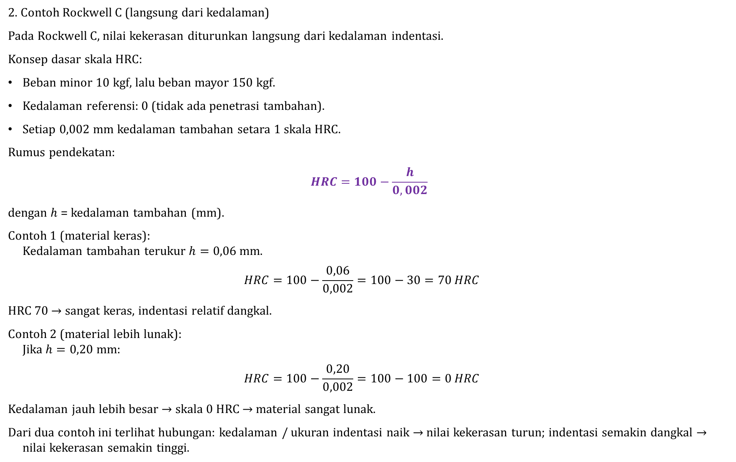
2. Contoh Rockwell C (langsung dari kedalaman)
Pada Rockwell C, nilai kekerasan diturunkan langsung dari kedalaman indentasi.​
Konsep dasar skala HRC:
Beban minor $10$ kgf, lalu beban mayor $150$ kgf.
Kedalaman referensi: 0 (tidak ada penetrasi tambahan).
Setiap 0,002 mm kedalaman tambahan setara 1 skala HRC.
Rumus pendekatan:
$$HRC=100−\frac{h}{0,002}$$
dengan $h$ = kedalaman tambahan (mm).
Contoh 1 (material keras): Kedalaman tambahan terukur $h=0,06$ mm.
$$HRC=100−\frac{0,06}{0,002}=100−30=70 HRC$$
HRC 70 → sangat keras, indentasi relatif dangkal.
Contoh 2 (material lebih lunak): Jika $h=0,20$ mm:
$$HRC=100−\frac{0,20}{0,002}=100−100=0 HRC$$
Kedalaman jauh lebih besar → skala 0 HRC → material sangat lunak.
Dari dua contoh ini terlihat hubungan: kedalaman / ukuran indentasi naik → nilai kekerasan turun; indentasi semakin dangkal → nilai kekerasan semakin tinggi.

Slide 21
Klasifikasi Bahan Keramik Teknik
Klasifikasi | Contoh Material | Sifat Utama | Aplikasi
Oksida Struktural | Al₂O₃, ZrO₂ | Kekerasan tinggi, tahan korosi | Cutting tools, implants mascera-tec​
Non-Oksida | Si₃N₄, SiC | Ketangguhan termal, konduktivitas panas | Turbin, heat exchanger rbsic-sisic​
Fungsional | BaTiO₃, ZnO | Dielektrik tinggi, sensorik | Kapasitor, piezo pans-cnc​
Komposit | SiC/SiC CMC | Ketangguhan patah tinggi | Engine blades ggsceramic​

Slide 22
Klasifikasi Bahan Keramik Teknik
Bahan baku keramik teknik biasanya berupa bubuk sintetis dengan tingkat kemurnian tinggi (>99%) untuk memastikan sifat yang konsisten.
2.1 Oksida
Bahan yang paling umum karena ketersediaannya dan stabilitas oksidasinya.Alumina ($Al_2O_3$): Standar industri untuk isolator listrik dan alat potong.Zirkonia ($ZrO_2$): Dikenal karena "transformation toughening" yang memberikan ketangguhan tinggi.
2.2 Non-Oksida
Digunakan untuk aplikasi suhu yang lebih ekstrem dan lingkungan mekanis yang berat.Silikon Karbida ($SiC$): Sangat keras, digunakan untuk segel pompa dan rompi tahan peluru.Silikon Nitrida ($Si_3N_4$): Memiliki ketahanan kejut termal terbaik untuk komponen mesin jet.

Slide 23
Bahan Utama Keramik & Fungsinya
Bahan | Komposisi Kimia | Fungsi Utama | Contoh Penggunaan
Kaolin/Tanah Liat | Al₂O₃·2SiO₂·2H₂O | Plastisitas tinggi untuk pembentukan (slip casting/extrusion); sumber Al₂O₃/SiO₂ murah; binder sementara hilang saat sintering lisani.staff.unja+1​ | Matriks dasar Al₂O₃ ceramics (40-60 wt%)
Feldspar | KAlSi₃O₈/NaAlSi₃O₈ | Fluks: turunkan suhu sintering (1200-1400°C) via fase kaca; pengikat partikel; kurangi viskositas melt scribd+1​ | Triaxial body (20 wt%): porselen teknik
Kuarsa/Silika | SiO₂ | Pengisi non-plastis: kurangi penyusutan kering/bakar (hindari retak); tingkatkan kekerasan termal; stabilkan struktur kristalin lisani.staff.unja+1​ | Filler 20-30 wt% di oksida ceramics
Alumina | Al₂O₃ (>99%) | Pengeras utama: kekerasan Vickers >1500 HV, tahan korosi/aus; sumber alumina murni post-dehidrasi kaolin ggsceramic+1​ | Cutting tools, substrates (70-90 wt%)
Zirkonia | ZrO₂ (stabil Y₂O₃) | Tingkatkan ketangguhan patah (toughening via transformasi fase); stabilisasi kubik/tetragonal ggsceramic​ | Implants medis, valve (10-30 wt%)
Silikon Karbida | SiC | Konduktivitas termal tinggi (100-270 W/mK); tahan oksidasi/suhu ekstrem (>1600°C); abrasi rendah ggsceramic+1​ | Heat exchanger, armor
Silikon Nitrida | Si₃N₄ | Ketangguhan tinggi (K_IC >6 MPa√m); tahan guncangan termal; self-lubricating scribd​ | Turbin blades, bearings
Aditif Yttria | Y₂O₃ (3-8 mol%) | Stabilisasi fase ZrO₂ (hindari transformasi monoklinik→retak); doping untuk piezoelektrik ggsceramic​ | YSZ ceramics
Y₂O₃ dibaca: “yttrium oksida” (bahasa Inggris: yttrium oxide, sering disingkat yttria), dan dalam bahasa Indonesia unsur Y disebut itrium, jadi bisa juga disebut “oksida itrium. YSZ ‘yttria-stabilized zirconia ceramics” atau dalam bahasa Indonesia “keramik zirkonia yang distabilkan

Slide 24
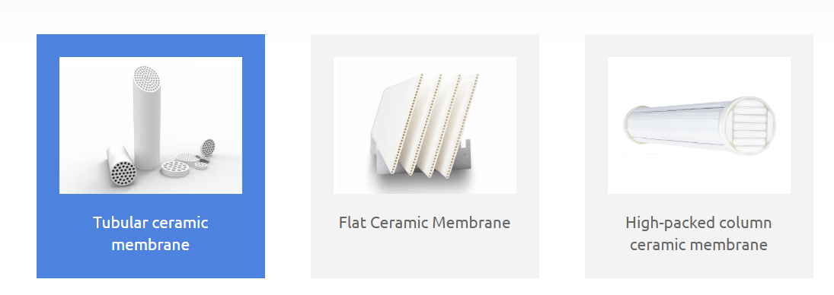
MEMBRAN KERAMIK

Slide 25
PROSES PEMBUATAN MEMBRAN KERAMIK
Tahapan | Deskripsi | Suhu/Teknik Utama | Tujuan
Persiapan Bahan Baku | Campur bubuk keramik (alumina, silika, zirconia) dengan air, pengikat organik, dispersan membentuk slurry/suspensi homogen. | Pengadukan mekanik, viskositas terkendali | Membentuk pasta siap cetak untuk struktur pori awal.
Pembentukan Bentuk (Shaping) | Gunakan extrusion (tubular), slip/tape casting (flat sheet), atau pressing untuk membentuk support pori kasar. | Tekanan >100 MPa untuk pressing | Menentukan geometri membran (disk, tubular, monolith).
Pengeringan | Hilangkan air secara perlahan untuk hindari retak, sering bertahap. | 80-350°C, kelembaban terkendali | Stabilkan bentuk prekursor sebelum sintering.
Sintering/Pembakaran Awal | Panaskan untuk ikat partikel, bentuk neck-formation dan pori permanen. | 1000-2000°C, pemanasan <5°C/min | Tingkatkan kekuatan mekanik dan permeabilitas support.
Coating Lapisan Aktif | Aplikasikan lapisan tipis (dip-coating, sol-gel, CVD) untuk pori selektif (UF/MF/RO). | Slip coating berulang | Tingkatkan selektivitas pemisahan tanpa kurangi fluks.
Sintering Akhir & Finishing | Bakar ulang lapisan, potong, poles, uji permeabilitas dan kekuatan. | >2000°C untuk SiC, kalsinasi | Selesaikan mikrostruktur, siap pakai industri.

Slide 26
Studi Kasus: Implementasi Keramik Maju
Kasus 1: Penggunaan Zirkonia (ZrO2 ) pada Implan Medis
Masalah: Logam sering mengalami korosi dan pelepasan ion dalam tubuh manusia.
Solusi: Penggunaan Yttria-stabilized Zirconia (YSZ) pada sendi panggul buatan. Sifat biokompatibel dan laju keausan yang sangat rendah meningkatkan masa pakai implan hingga lebih dari 20 tahun
Kasus 2: Silikon Nitrida (Si3N4) pada Bearing Turbocharger
Masalah: Bearing logam gagal pada kecepatan putar sangat tinggi karena panas dan berat.
Solusi: Bola keramik $Si_3N_4$ yang 60% lebih ringan dari baja. Ini mengurangi gaya sentrifugal dan panas gesekan, memungkinkan turbocharger bekerja lebih efisien pada suhu tinggi.
Kasus 3: Barium Titanat ($BaTiO_3$) dalam Industri Elektronik
Masalah: Kebutuhan kapasitor berukuran mikro dengan kapasitas penyimpanan muatan tinggi.
Solusi: Keramik dielektrik $BaTiO_3$ memungkinkan pembuatan Multi-Layer Ceramic Capacitors (MLCC) yang esensial bagi smartphone dan perangkat IoT modern.

Slide 27
Studi Kasus: Implementasi Keramik Maju
Kasus 4: Silikon Karbida ($SiC$) pada Sistem Pengereman Mobil Sport
Masalah: Rem cakram logam mengalami fading (penurunan daya cengkram) saat panas berlebih.
Solusi: Cakram komposit matriks keramik ($C/SiC$). Material ini ringan dan mempertahankan koefisien gesek yang stabil bahkan saat cakram berpijar merah.
Kasus 5: Keramik Alumina sebagai Isolator Busi (Spark Plug)
Masalah: Diperlukan material yang tahan tegangan listrik ribuan Volt sekaligus ledakan panas di ruang bakar.
Solusi: Alumina dengan kemurnian tinggi memberikan isolasi listrik sempurna dan ketahanan terhadap ekspansi termal yang cepat dalam siklus pembakaran mesin.

Slide 28
PERTANYAAN ?

Slide 29
Daftar Pustaka
Callister, W. D., & Rethwisch, D. G. (2018). Materials Science and Engineering: An Introduction. Wiley.
Barsoum, M. W. (2019). Fundamentals of Ceramics. CRC Press.
Carter, C. B., & Norton, M. G. (2013). Ceramic Materials: Science and Engineering. Springer.
Rahaman, M. N. (2017). Ceramic Processing. CRC Press.
Journal of the European Ceramic Society. "Advances in Structural and Functional Ceramics".

